Slide 1
Муниципальное бюджетное учреждение культуры
Централизованная библиотечная система г. Таганрога
Центральная городская детская библиотека
имени М. Горького – информационный центр
Методико-библиографический отдел
библиотеки мира
г. Таганрог
2020
6+

Slide 2
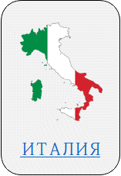
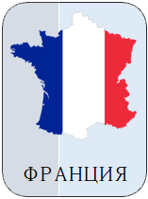
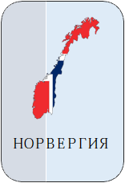

Slide 3
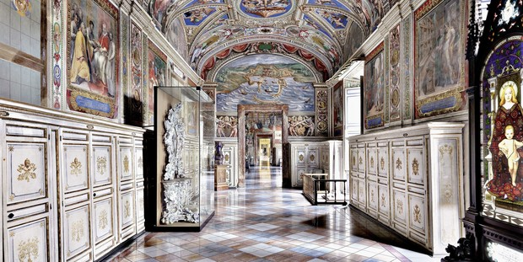
ГЛАВНАЯ
АПОСТОЛЬСКАЯ БИБЛИОТЕКА ВАТИКАНА
Интерьеры великолепной Ватиканской апостольской библиотеки многие могли видеть в сериале «Молодой Папа» Паоло Соррентино. Она восходит к временам Папы Сикста V (1521–1590), который приказал построить новое здание для многотысячного собрания рукописей. Сегодня ее фонды насчитывают порядка 1 600 000 печатных изданий, 150 000 манускриптов, 8300 инкунабул, более 100 000 гравюр и географическихъ карт, 300 000 монет и медалей. При библиотеке работает реставрационная мастерская и школа библиотекарей.
ФОТО: МАССИМО ЛИСТРИ/TASCHEN
ЕЩЕ

Slide 4
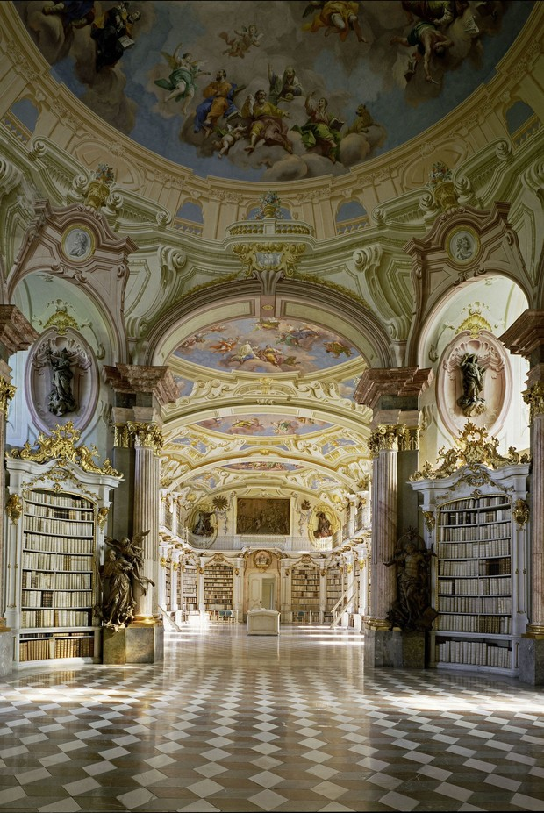
ГЛАВНАЯ
БИБЛИОТЕКА АББАТСТВА АДМОНТ, АВСТРИЯ
Самая крупная в мире монастырская библиотека была построена в 1776 году на берегу австрийской реки Энс. Главный зал длиной 70 метров, шириной 14 метров и высотой 13 метров венчают семь куполов расписанных фресками Бартоломео Альтомонте. Интерьер выполнен в лучших традициях стиля барокко в белых и золотых тонах, а скульптуры, украшающие внутреннее помещение, на самом деле, сделаны из дерева и покрыты бронзовой краской.
ЕЩЕ
ФОТО: МАССИМО ЛИСТРИ/TASCHEN

Slide 5
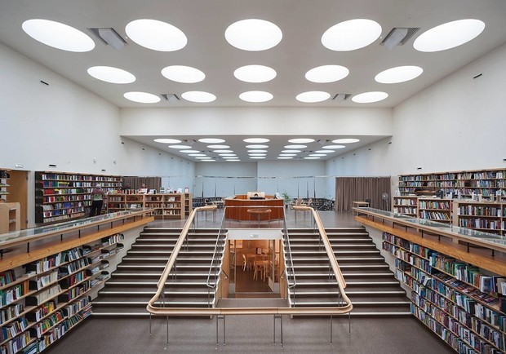
ГЛАВНАЯ
ГОРОДСКАЯ БИБЛИОТЕКА В ВЫБОРГЕ
Центральная городская библиотека Выборга — единственная постройка великого финского архитектора Алвара Аалто (Alvar Aalto) на территории России. Конкурс на ее строительство Алвар Аалто выиграл еще в 1927 году, но приступить к строительству удалось далеко не сразу: то не было средств, то протестовали местные жители, недовольные стройкой посреди городского парка. В итоге библиотека была достроена и открыта только в 1935 году, зато проект получился поистине революционным для своего времени. Книги на специальном лифте поднимались из хранилища до балкона, где летом можно было читать на свежем воздухе, освещение абонементного зала осуществлялось через специальные световые фонари в потолке, а волнообразный потолок лекционного зала обеспечивал уникальную акустику.
Городская библиотека в Выборге, архитектор Алвар Аалто, 1935.
ЕЩЕ

Slide 6
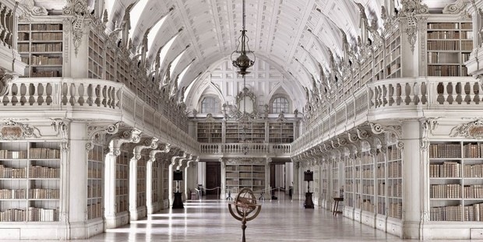
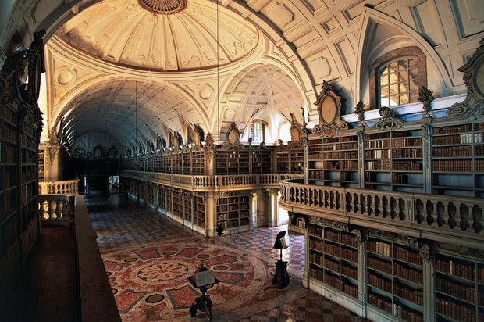
ГЛАВНАЯ
КОРОЛЕВСКАЯ БИБЛИОТЕКА ВО ДВОРЦЕ МАРФА, ПОРТУГАЛИЯ
ФОТО: МАССИМО ЛИСТРИ/TASCHEN
Роскошный дворец в пригороде Лиссабона был построен по велению короля Жуана V в честь рождения его первого ребенка. Его возведение велось с 1717 по 1730 год. Впечатляющая библиотека в стиле барокко включает более 35 000 редких томов, некоторым из которых больше 500 лет. Кстати, за сохранность книг отвечают живущие здесь со дня открытия летучие мыши, которые по ночам уничтожают опасных для драгоценных фолиантов насекомых.
ЕЩЕ

Slide 7
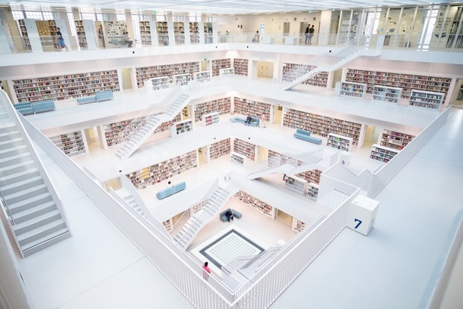
ГЛАВНАЯ
ГОРОДСКАЯ БИБЛИОТЕКА ШТУТГАРТА, ГЕРМАНИЯ
В дневное время снаружи это девятиэтажное здание выглядит, как монолитный куб, но с заходом солнца окна начинают подсвечиваться голубым сиянием. Интерьер библиотеки также является воплощением идеи минимализма - белоснежные стены, пятиэтажный атриум в форме перевернутой пирамиды, много света и свободного пространства. В Штутгартской библиотеке, открытой для посещений круглосуточно, также есть несколько конференц-залов, кафе и терраса на крыше.
ЕЩЕ

Slide 8
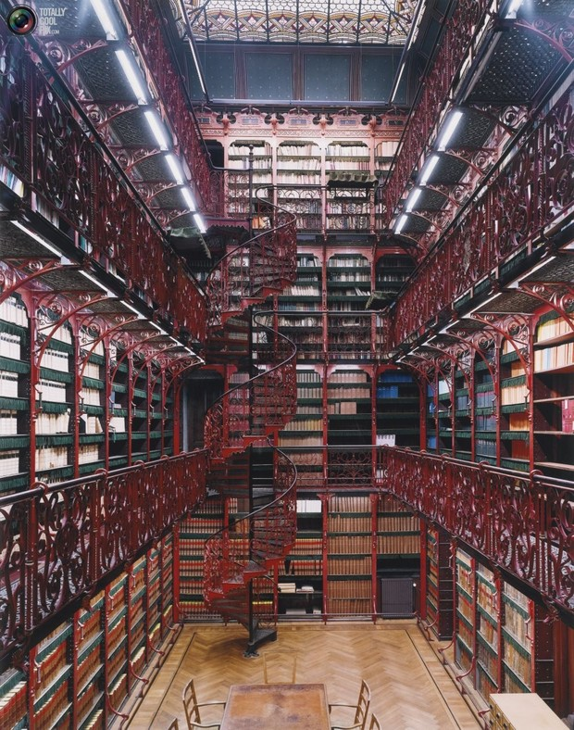
ГЛАВНАЯ
ПАРЛАМЕНТСКАЯ БИБЛИОТЕКА HANDELINGENKAMER, НИДЕРЛАНДЫ
Четырехэтажная Парламентская библиотека в Нидерландах была спроектирована так, чтобы посетителям не требовалось использовать осветительные приборы — ее крышу венчает большой стеклянный купол, через который солнечный свет беспрепятственно проникает в помещение. Но главные достоинства этого помещения, оформленного в стиле Ренессанс, — чугунная винтовая лестница и балюстрады, выполненные в едином стиле. Красно-зеленая цветовая гамма дает понять, что архитекторы вдохновлялись культурой Древнего Китая.

Slide 9
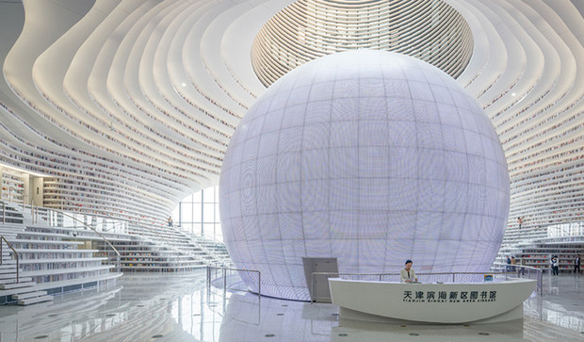
ГЛАВНАЯ
БИБЛИОТЕКА BINHAI В ТЯНЬЦЗИНЬ, КИТАЙ
Библиотека Binhai в китайском городе Тяньцзинь от голландского бюро MVRDV ошеломляет с первого взгляда — настолько этот проект не похож на все аналогичные созданные до этого момента здания. Завораживающий белоснежный атриум с гигантской светящейся сферой обрамлен казалось бы бесконечными рядами извивающихся полок. Каскадирующие ряды книг вкупе с космическим центральным шаром и овальным остеклением атриума создают иллюзию человеческого глаза, видимую снаружи.

Slide 10
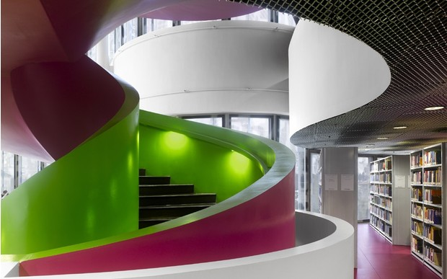
ГЛАВНАЯ
БИБЛИОТЕКА КОТТБУС, ГЕРМАНИЯ
Информационно-коммуникационный медиацентр Коттбус, иными словами библиотека, расположена напротив главного корпуса Бранденбургского технического университета. Она была построена в 2004 году по проекту дизайнерского агентства Herzog & de Meuron. Суперсовременное помещение оборудовано отдельными кабинетами с компьютерами, в которых можно хранить литературу и в уединении выполнять свои научные проекты. Главный акцент сделан на огромную винтовую лестницу в кислотных розовом и зеленом цветах.

Slide 11
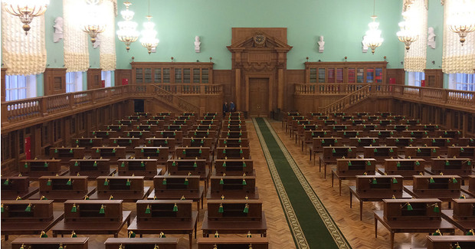
ГЛАВНАЯ
РОССИЙСКАЯ ГОСУДАРСТВЕННАЯ БИБЛИОТЕКА ИМ. ЛЕНИНА
Главная библиотека нашей страны — знаменитая Ленинка — с начала 2000-х гг. находится в процессе реставрации. Недавно завершились работы в главном читальном зале №3, который считается самым большим в Европе. Был восстановлен архитектурный облик зала, отреставрированы уникальные паркетные полы, лепнина, мебель, латунные люстры и декоративные панно. Кроме того теперь читатели могут подключать свои планшеты или ноутбуки к библиотечной компьютерной сети и получать доступ к гигантскому электронному архиву библиотеке. И что самое приятное в читальном зале наконец-то появился wi-fi!
Обновленный главный читальный зал РГБ.

Slide 12
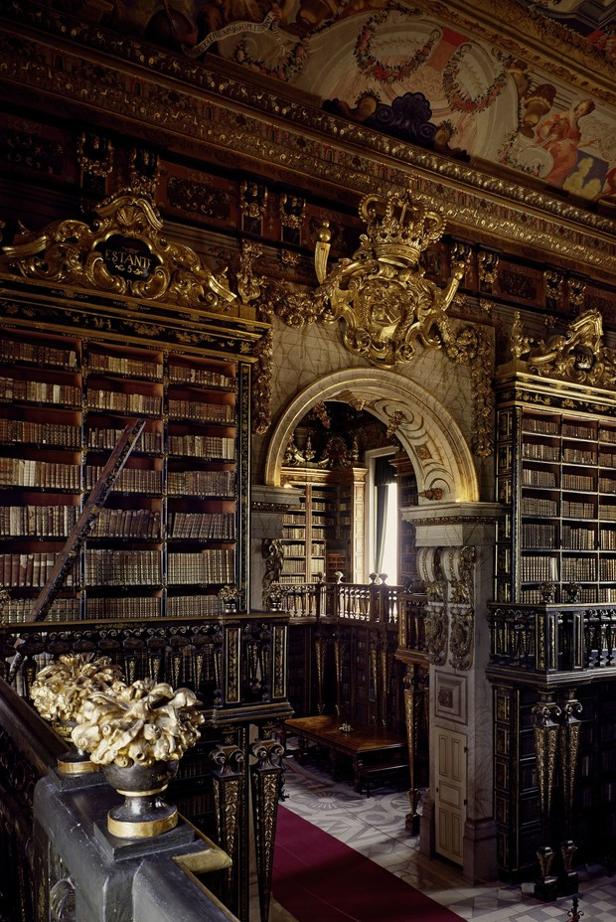
ГЛАВНАЯ
БИБЛИОТЕКА ЖУАНИНА, КОИМБРА, ПОРТУГАЛИЯ
Библиотека Жуанина в Коимбре — настоящий книжный дворец! Она была построена в XVIII веке по приказу португальского короля Жуана V, герб которого украшает вход, и является частью главной библиотеки Университета Коимбры. Строительством руководил архитектор Жуал Карвальо Феррейра. Здание в барочном стиле имеет форму параллелепипеда, главный вход украшают четыре колонны (по две с каждой стороны монументальных дверей из тика). Внутри библиотеки три больших зала: красный, синий и оливковый, разделенных арками. На полках вдоль стен хранится более 250 тысяч книг. Роспись стен принадлежит художнику Антонио Рибейро Симоэсу и Висенте Нуньесу.
ФОТО: МАССИМО ЛИСТРИ/TASCHEN

Slide 13
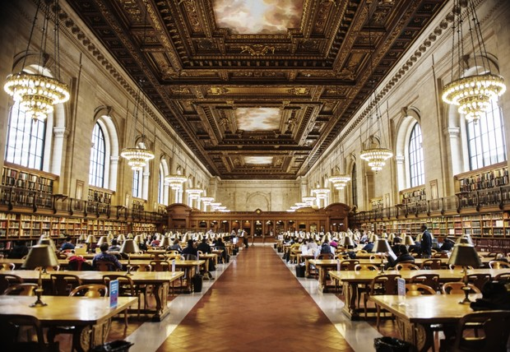
ГЛАВНАЯ
НЬЮ-ЙОРКСКАЯ ПУБЛИЧНАЯ БИБЛИОТЕКА, США
Вход в Нью-Йоркскую публичную библиотеку, протянувшуюся более чем на два квартала, охраняют львы — Лорд Ленокс и Леди Астор, также известные как Терпение и Стойкость. Внутри помещения расположено 120 километров деревянных книжных полок, украшенных фресками. Самая крупная библиотека мира нередко появлялась в кадре в различных фильмах, среди которых «Человек-паук», «Послезавтра», «Афера Томаса Крауна», «Машина времени», «Охотники за привидениями» и многие другие.
ЕЩЕ

Slide 14
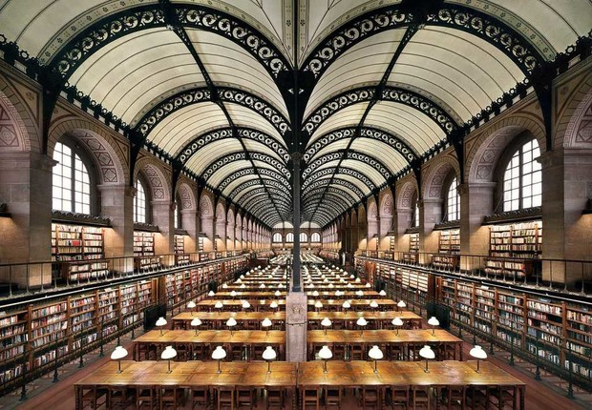
ГЛАВНАЯ
БИБЛИОТЕКА СЕНТ-ЖЕНЕВЬЕВ, ФРАНЦИЯ
Библиотека Сент-Женевьев, где сейчас хранится более двух миллионов уникальных документов, была построена в середине XIX века именитым архитектором Анри Ламбрустом, основавшим «Рациональную школу архитектуры». Именно он начал впервые активно использовать при строительстве металлические конструкции. Внутреннее помещение библиотеки, ставшей его главным детищем, представляет собой две соединенные аркады, своды которых укреплены причудливыми узорчатыми чугунными балками.

Slide 15
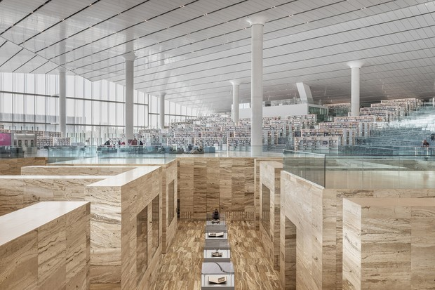
ГЛАВНАЯ
НАЦИОНАЛЬНАЯ БИБЛИОТЕКА КАТАРА
Ромбовидное белое здание со стеклянным фасадом — новая Библиотека Катара, возведенная Ремом Колхасом (Rem Koolhaas) и его бюро OMA. Интерьеры библиотеки также выдержаны в белом цвете: лестницы, стены, потолки и даже книжные стеллажи сделаны из белоснежного мрамора, а внутренние перегородки — из прозрачного стекла. Три крыла здания — всего 45 000 кв. м — отданы под Национальную, университетскую и публичную библиотеки, а в подвальном этаже хранятся старинные манускрипты и рукописи, относящиеся к арабо-исламской культуре.

Slide 16
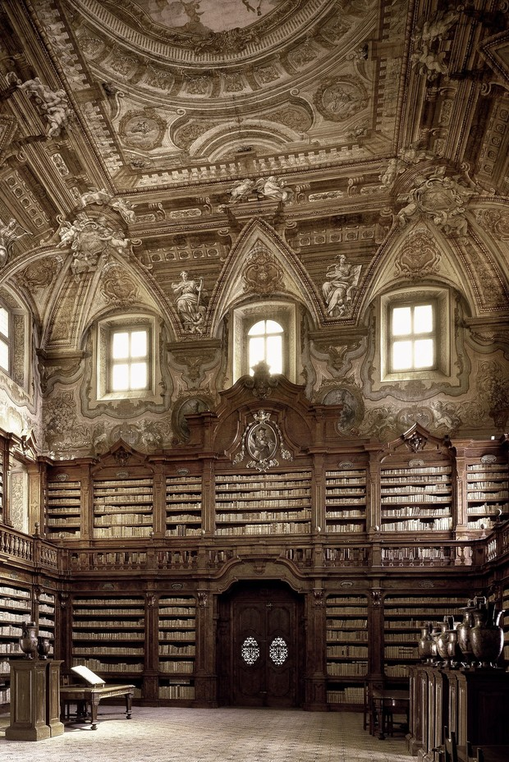
ГЛАВНАЯ
БИБЛИОТЕКА ДЖИРОЛАМИНИ, НЕАПОЛЬ
Библиотека Джироламини была построена в 1586 году и является старейшей в Неаполе. Она является частью большого монастырского комплекса ордена ораторианцев и занимает три яруса, на которых хранятся манускрипты, редкие фолианты, инкунабулы, ноты. Над двумя этажами резных деревянных полок возвышаются барочные своды с богатой лепниной и фресками.
ФОТО: МАССИМО ЛИСТРИ/TASCHEN

Slide 17
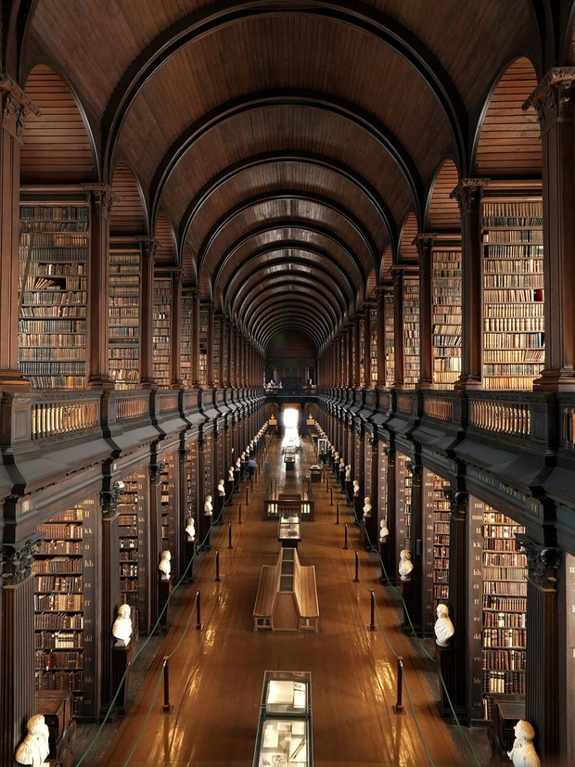
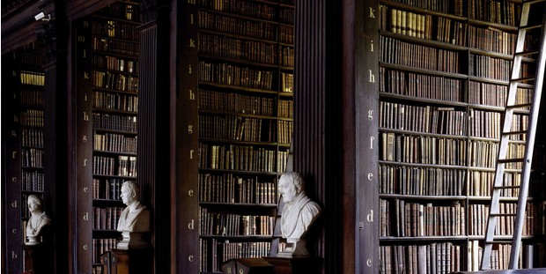
ГЛАВНАЯ
БИБЛИОТЕКА ТРИНИТИ-КОЛЛЕДЖА, ИРЛАНДИЯ
Библиотека Тринити-колледжа в Дублине — уникальное место. Главный зал представляет собой 65-метровую галерею с полками из темного дерева и мраморными бюстами великих писателей, многие из которых учились в Тринити-колледже. В списке почетных выпускников, в частности, значатся имена Джонатана Свифта и Оскара Уайлда. Жемчужиной местной коллекции, состоящей из 200 000 книг, является уникальная Келлская книга — священная рукопись, созданная кельтскими монахами в 800 году.
ФОТО: МАССИМО ЛИСТРИ/TASCHEN

Slide 18
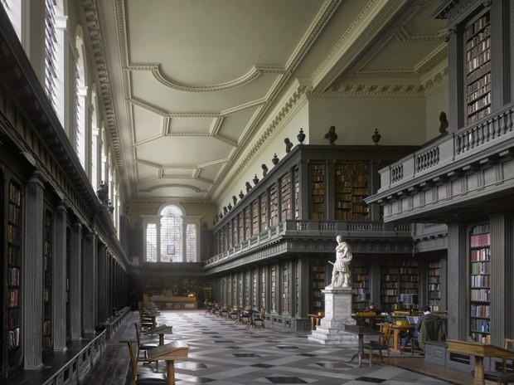
ГЛАВНАЯ
БИБЛИОТЕКА КОДРИНГТОН, ВЕЛИКОБРИТАНИЯ
Библиотека Кодрингтон в английском Оксфорде — место притяжения для ученых со всего мира. Здесь содержится почти 200 000 книг по юриспруденции, истории, военному делу, социологии и религиоведению. При этом время создания около трети этой коллекции относится к XIX веку и более раннему периоду. Построенная в середине XVIII века на пожертвования члена совета Оксфордского университета Кристофера Кодрингтона, библиотека реставрировалась всего один раз — в конце 1990-х гг.

Slide 19
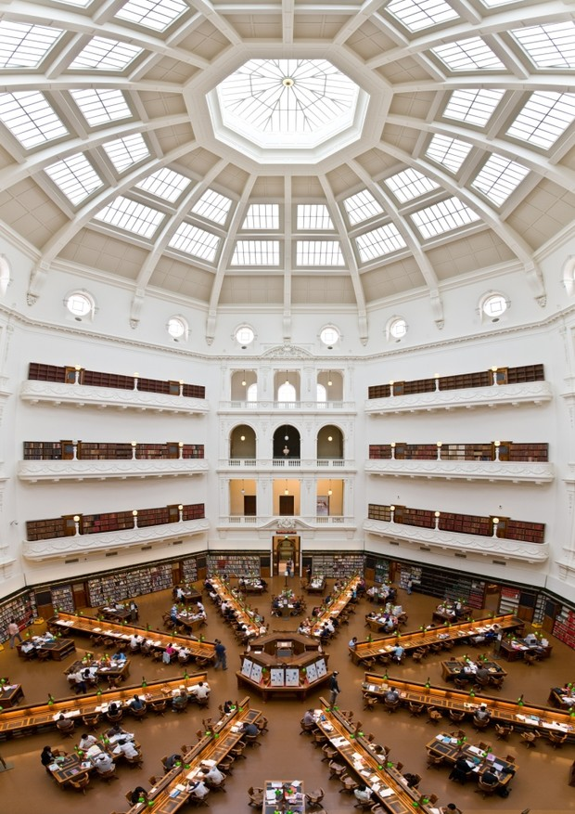
ГЛАВНАЯ
ГОСУДАРСТВЕННАЯ БИБЛИОТЕКА ВИКТОРИИ, АВСТРАЛИЯ
Библиотека Виктории в австралийском Мельбурне была открыта в 1856 году, знаменитый купольный зал появился позже - в 1913 году. Коллекция книг, хранящихся на полках Государственной библиотеки Виктории, насчитывает около двух миллионов наименований, в том числе такие уникальные, как работы капитана Джеймса Кука, основателей Мельбурна Джона Бэтмана и Джона Паскоу Фокнера и рукописи знаменитого австралийского разбойника Неда Келли.

Slide 20
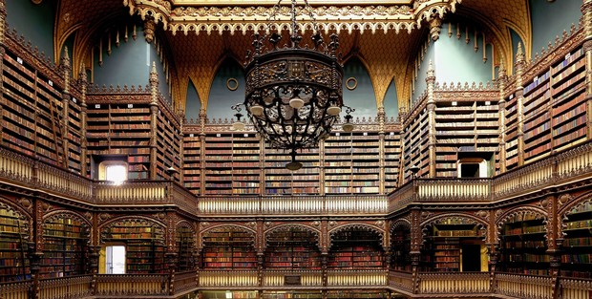
ГЛАВНАЯ
ПОРТУГАЛЬСКАЯ КОРОЛЕВСКАЯ БИБЛИОТЕКА, БРАЗИЛИЯ
Несмотря на свое название, Португальская королевская библиотека расположена вовсе не в западной Европе, а на другом конце света — в Бразилии. В 1837 году 43 эмигранта из Лиссабона, ностальгируя о родине, решили основать в Рио-де-Жанейро библиотеку. На ее строительство ушло 50 лет, но результат того стоил. Сегодня библиотека, построенная в стиле нового мануэлино, является одной из достопримечательностей города, а местное собрание книг — самой большой в мире коллекцией литературы на португальском языке за пределами самой Португалии.

Slide 21
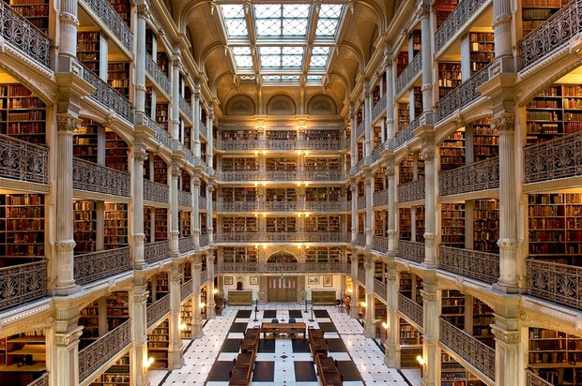
ГЛАВНАЯ
БИБЛИОТЕКА ДЖОРДЖА ПИБОДИ, США
Шестиярусный атриум Библиотеки Джорджа Пибоди в американском Бостоне привлекает не только любителей литературы — здесь нередко проходят свадьбы, торжественные ужины, церемонии и прочие мероприятия. Однако здание в стиле греческого возрождения с коринфскими колоннами и коваными балюстрадами интересно, в первую очередь, богатейшим собранием книг по археологии, а также британской и американской истории и литературе.

Slide 22
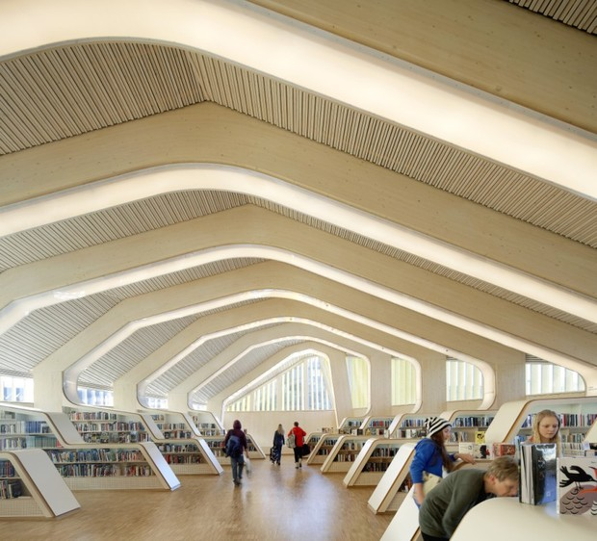
ГЛАВНАЯ
БИБЛИОТЕКА ВЕННЕСЛА, НОРВЕГИЯ
Библиотека Веннесла на юге Норвегии за 4 года своего существования (открыта она была в 2011 году) уже успела выиграть несколько архитектурных премий. Дизайнеры здания должны были предложить eco-friendly проект, соответствующий строжайшим правилам: главным акцентом во внутреннем помещении библиотеки стали 27 «ребер» из переработанной древесины, формирующих уникальный скелет здания и необычную структуру крыши. Сегодня библиотека является одной из главных местных достопримечательностей.

Slide 23
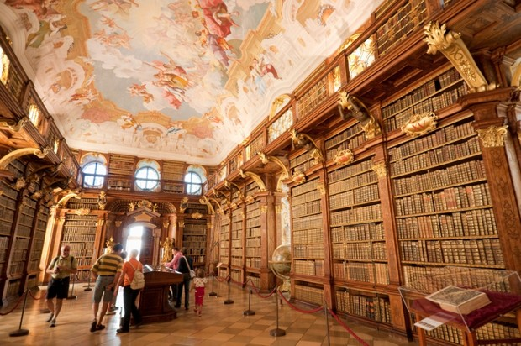
ГЛАВНАЯ
МОНАСТЫРСКАЯ БИБЛИОТЕКА В МЕЛЬКЕ, АВСТРИЯ
Уникальная в своем роде монастырская библиотека в городе Мельке включает около 100 000 единиц, в том числе и множество древних манускриптов и инкунабул, создание которых относится к периоду ранее 1500 года. Потолок главного зала библиотеки украшен фреской работы Пауля Трогера, изображающей Веру — женщину с книгой в руках в окружении ангелов. Большая часть здания в стиле барокко открыта для свободного посещения, но есть здесь и залы, скрытые от посторонних глаз.

Slide 24
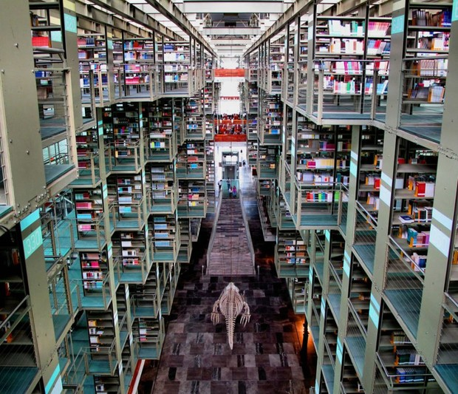
ГЛАВНАЯ
БИБЛИОТЕКА ИМЕНИ ХОСЕ ВАСКОНСЕЛОСА, МЕКСИКА
Один из самых заметных памятников современной архитектуры, Библиотека имени Хосе Васконселоса была открыта в Мехико в 2006 году. Местная пресса тут же нарекла ее «мега-библиотекой» за внушительную площадь в 38 000 квадратных метров, так что даже скелет кита в главном зале не выглядит здесь слишком громоздко. Здание выполнено из мрамора, гранита, стали, бетон и стекла. На пяти подвесных уровнях библиотеки можно найти более полумиллиона книг на любую тематику.

Slide 25
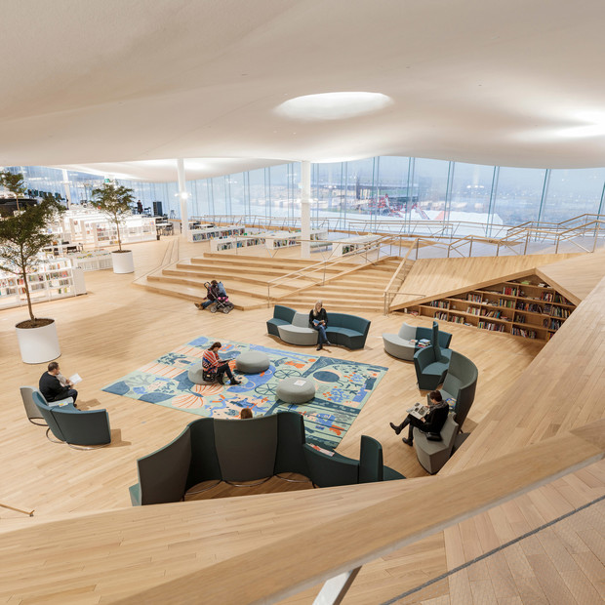
ГЛАВНАЯ
ПУБЛИЧНАЯ БИБЛИОТЕКА В ХЕЛЬСИНКИ
Городская библиотека, недавно открывшаяся в Хельсинки, называется Oodi, что переводится с финского как «ода» или «поэма». Это не просто красиво звучит, но еще и обозначает тесную связь с литературой. Автором проекта здания площадью целых 17 тысяч квадратных метров, расположившегося напротив финского парламента, выступила местная студия ALA Architects.

Slide 26
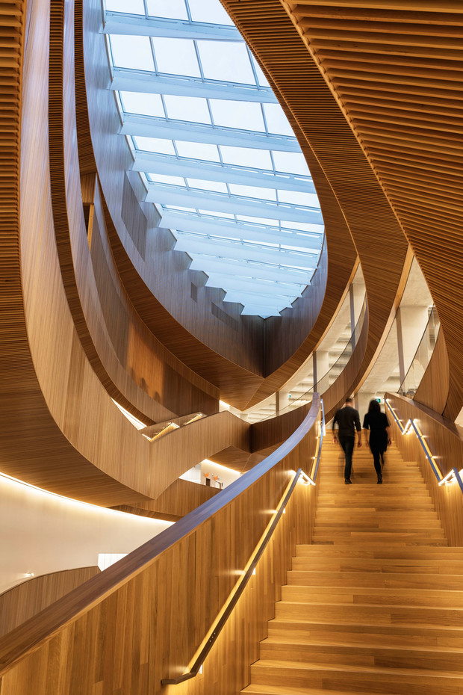
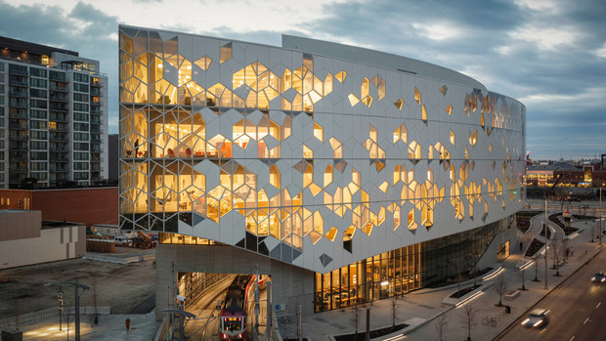
ЦЕНТРАЛЬНАЯ ГОРОДСКАЯ БИБЛИОТЕКА LIBRARY PLAZA В КАЛГАРИ
В Калгари завершился масштабный проект, работа над которыми велась с 2013 года. Здание центральной городской библиотеки Library Plaza в канадском Калгари, спроектированное бюро Snøhetta, официально открылось 1 ноября 2018 года.
ГЛАВНАЯ

Slide 27
Спасибо за внимание!

